Slide 1



Posgrado en Fitosanidad-Entomología y Acarología Colegio de Postgraduados, Montecillo, Edo. de México
COA- 501 Herramientas de cómputo para investigadores
OTOÑO 2022
Análisis de clasificación de la transparencia de copa en Pseudotsuga menziesii con técnicas de aprendizaje automatizado"
Presenta:
Iván Fermín Quiroz Ibáñez

Slide 2
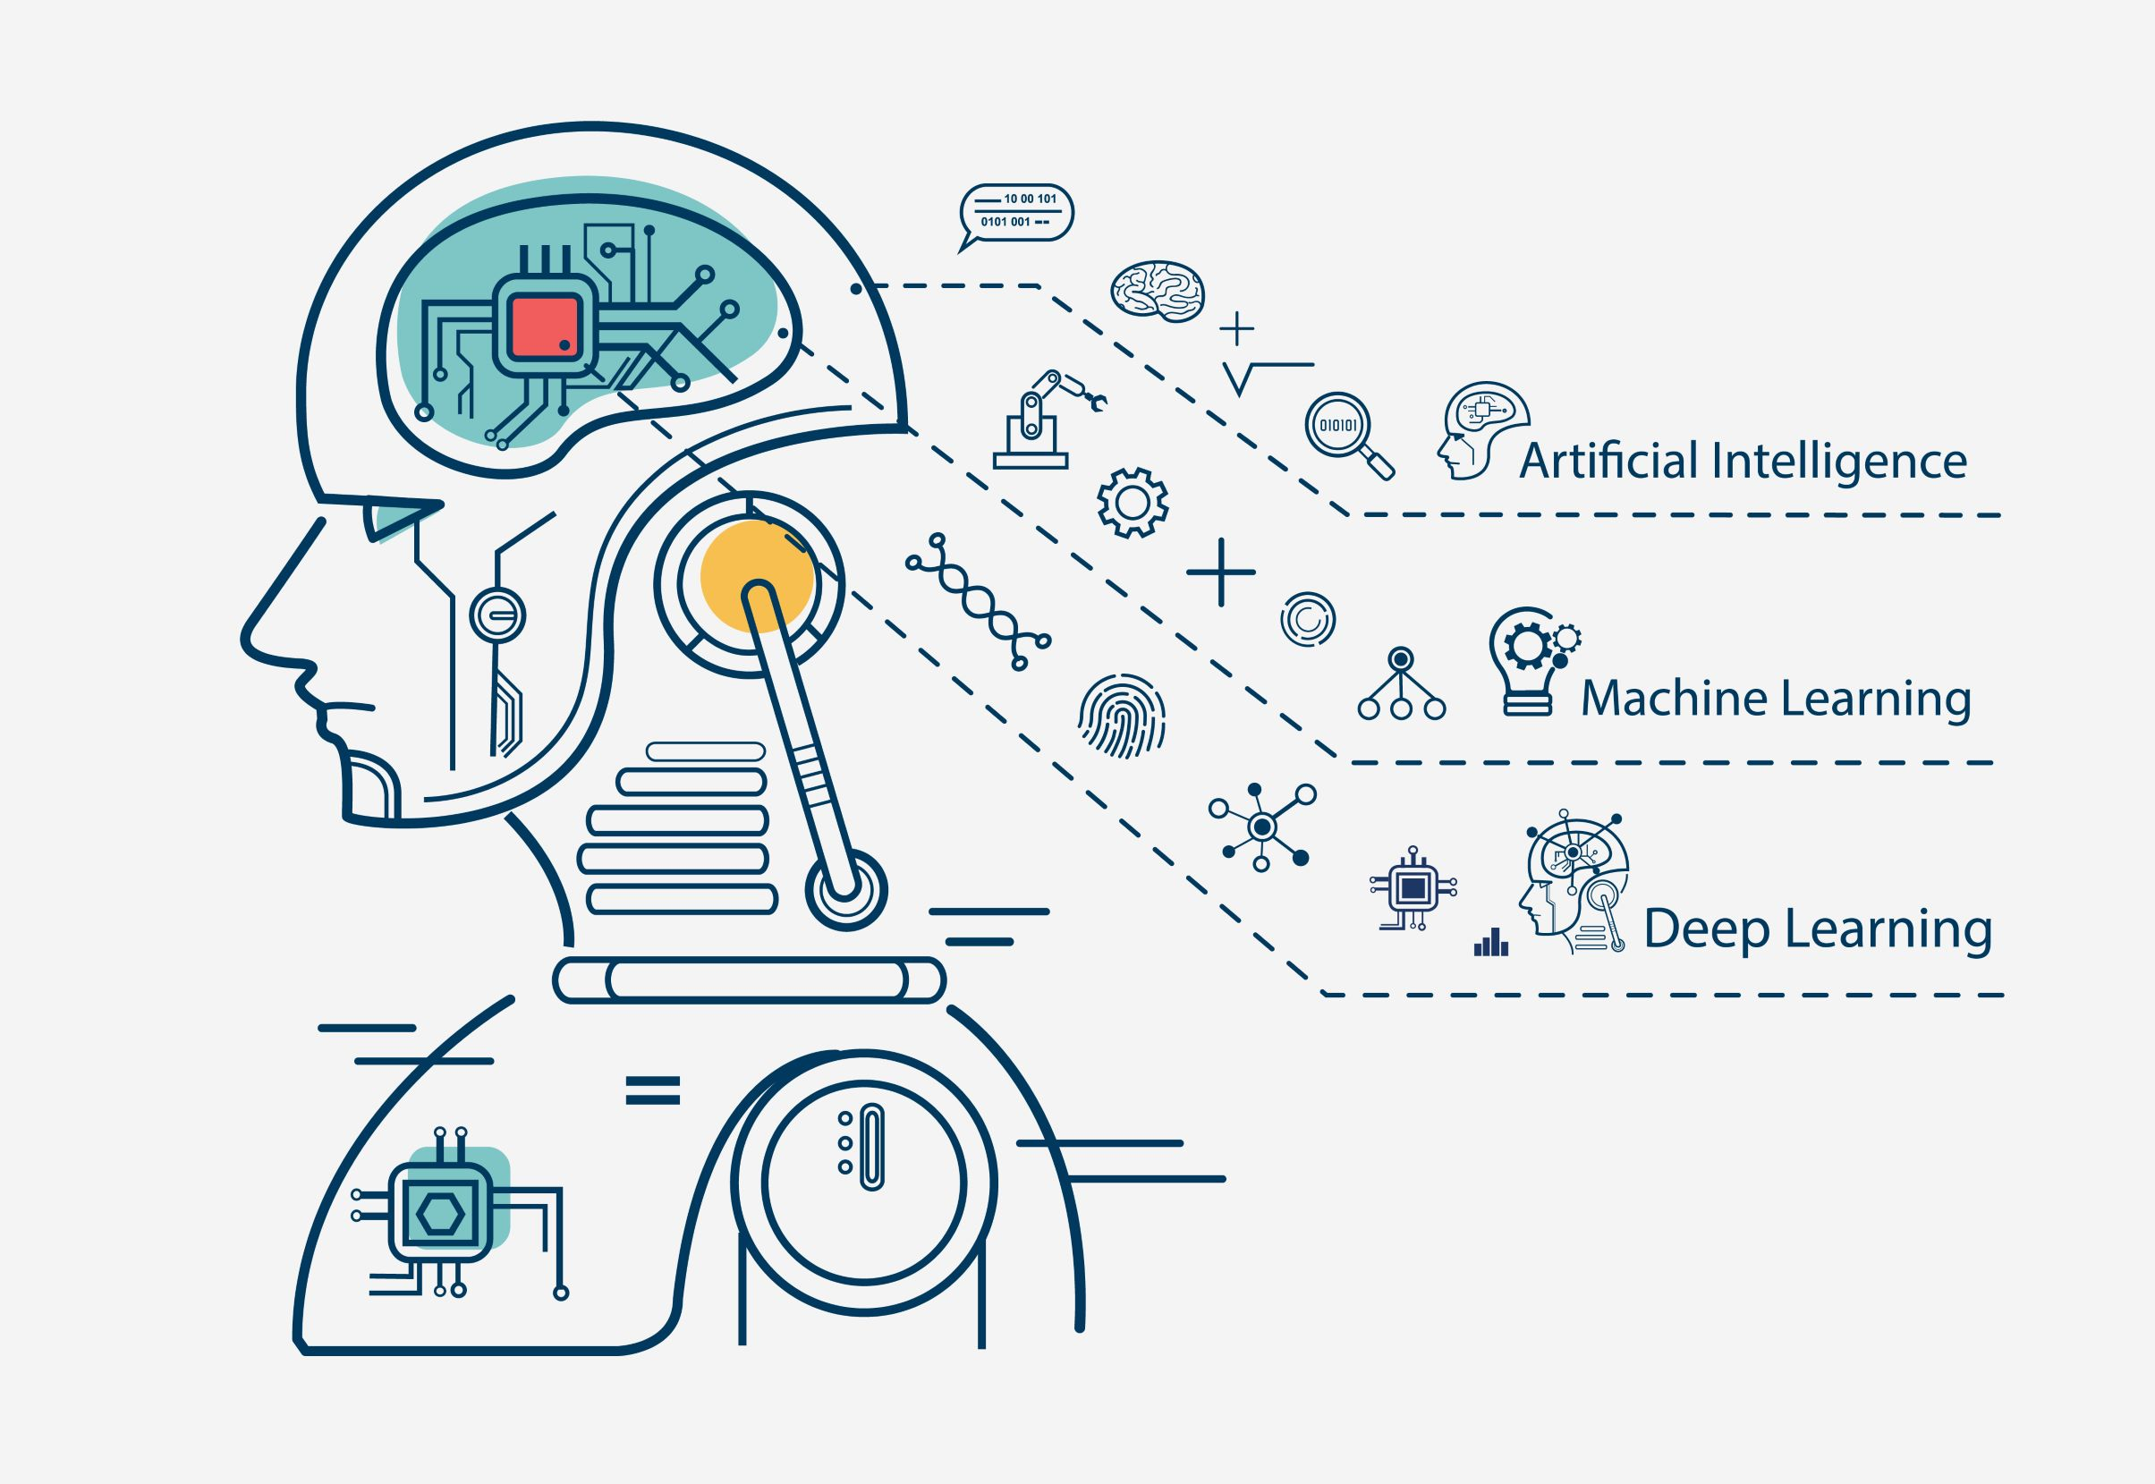
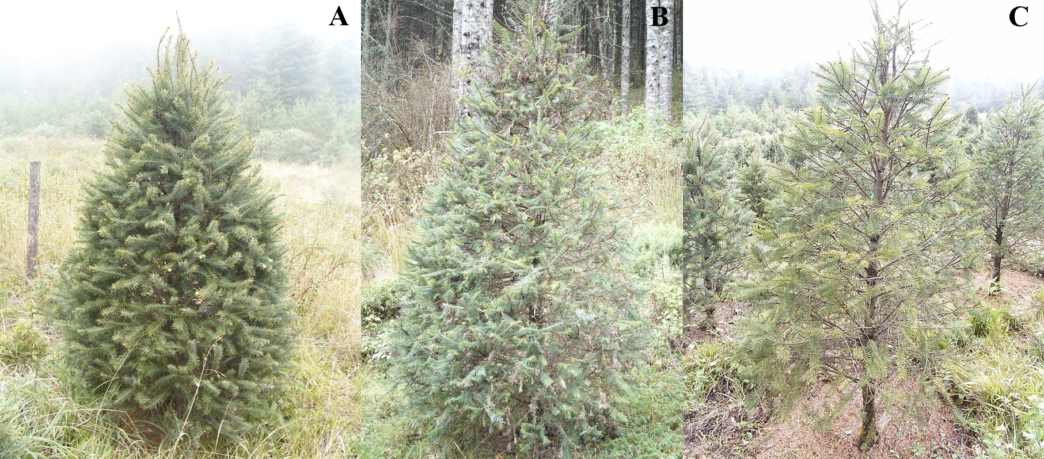
Estudio de caso
Se cuenta con la base de datos de un experimento realizado en Puebla, dónde se evaluaron los efectos de fertilizantes y plaguicidas contra una enfermedad foliar
conocida como tizón suizo en árboles de navidad de la especie Douglas-fir. Se tomaron variables como transparencia de copa, severidad, incidencia, longitud de brotes, área de áciculas, etc. El objetivo del análisis es determinar la mejor técnica de machine learning o aprendizaje automático (Naive Bayes, K-NN y Random Forest) para clasificar la transparencia de copa en Douglas-fir.

Slide 3
Random Forest
Se cuenta con la base de datos de un experimento realizado en Puebla, dónde se evaluaron los efectos de fertilizantes y plaguicidas contra una enfermedad foliar
conocida como tizón suizo en árboles de navidad de la especie Douglas-fir. Se tomaron variables como transparencia de copa, severidad, incidencia, longitud de brotes, área de áciculas, etc. El objetivo del análisis es determinar la mejor técnica de machine learning o aprendizaje automático (Naive Bayes, K-NN y Random Forest) para clasificar la transparencia de copa en Douglas-fir.

Slide 4
Naive Bayes
Se cuenta con la base de datos de un experimento realizado en Puebla, dónde se evaluaron los efectos de fertilizantes y plaguicidas contra una enfermedad foliar
conocida como tizón suizo en árboles de navidad de la especie Douglas-fir. Se tomaron variables como transparencia de copa, severidad, incidencia, longitud de brotes, área de áciculas, etc. El objetivo del análisis es determinar la mejor técnica de machine learning o aprendizaje automático (Naive Bayes, K-NN y Random Forest) para clasificar la transparencia de copa en Douglas-fir.

Slide 5
K-NN
Se cuenta con la base de datos de un experimento realizado en Puebla, dónde se evaluaron los efectos de fertilizantes y plaguicidas contra una enfermedad foliar
conocida como tizón suizo en árboles de navidad de la especie Douglas-fir. Se tomaron variables como transparencia de copa, severidad, incidencia, longitud de brotes, área de áciculas, etc. El objetivo del análisis es determinar la mejor técnica de machine learning o aprendizaje automático (Naive Bayes, K-NN y Random Forest) para clasificar la transparencia de copa en Douglas-fir.

Slide 6
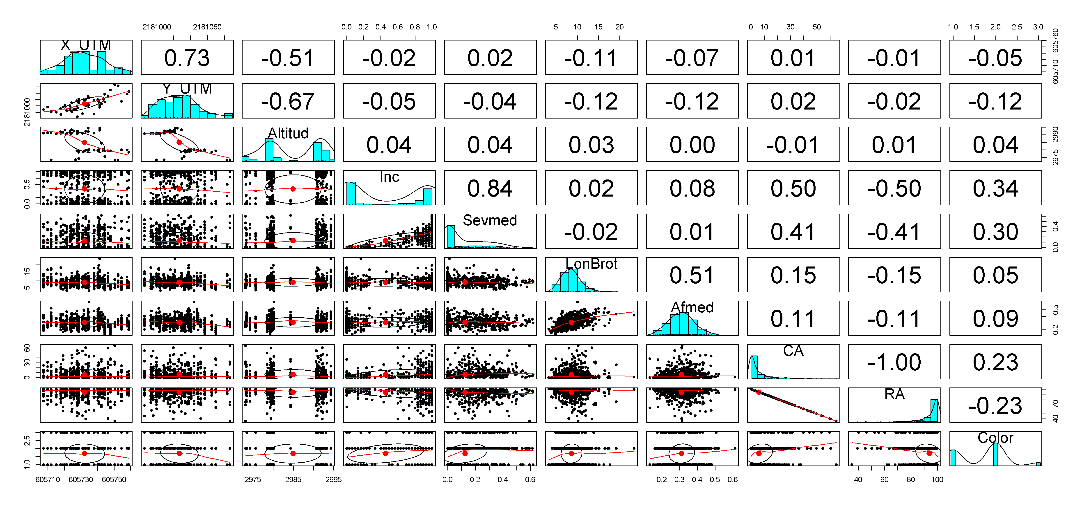
Análisis exploratorio de datos (AED)

Slide 7
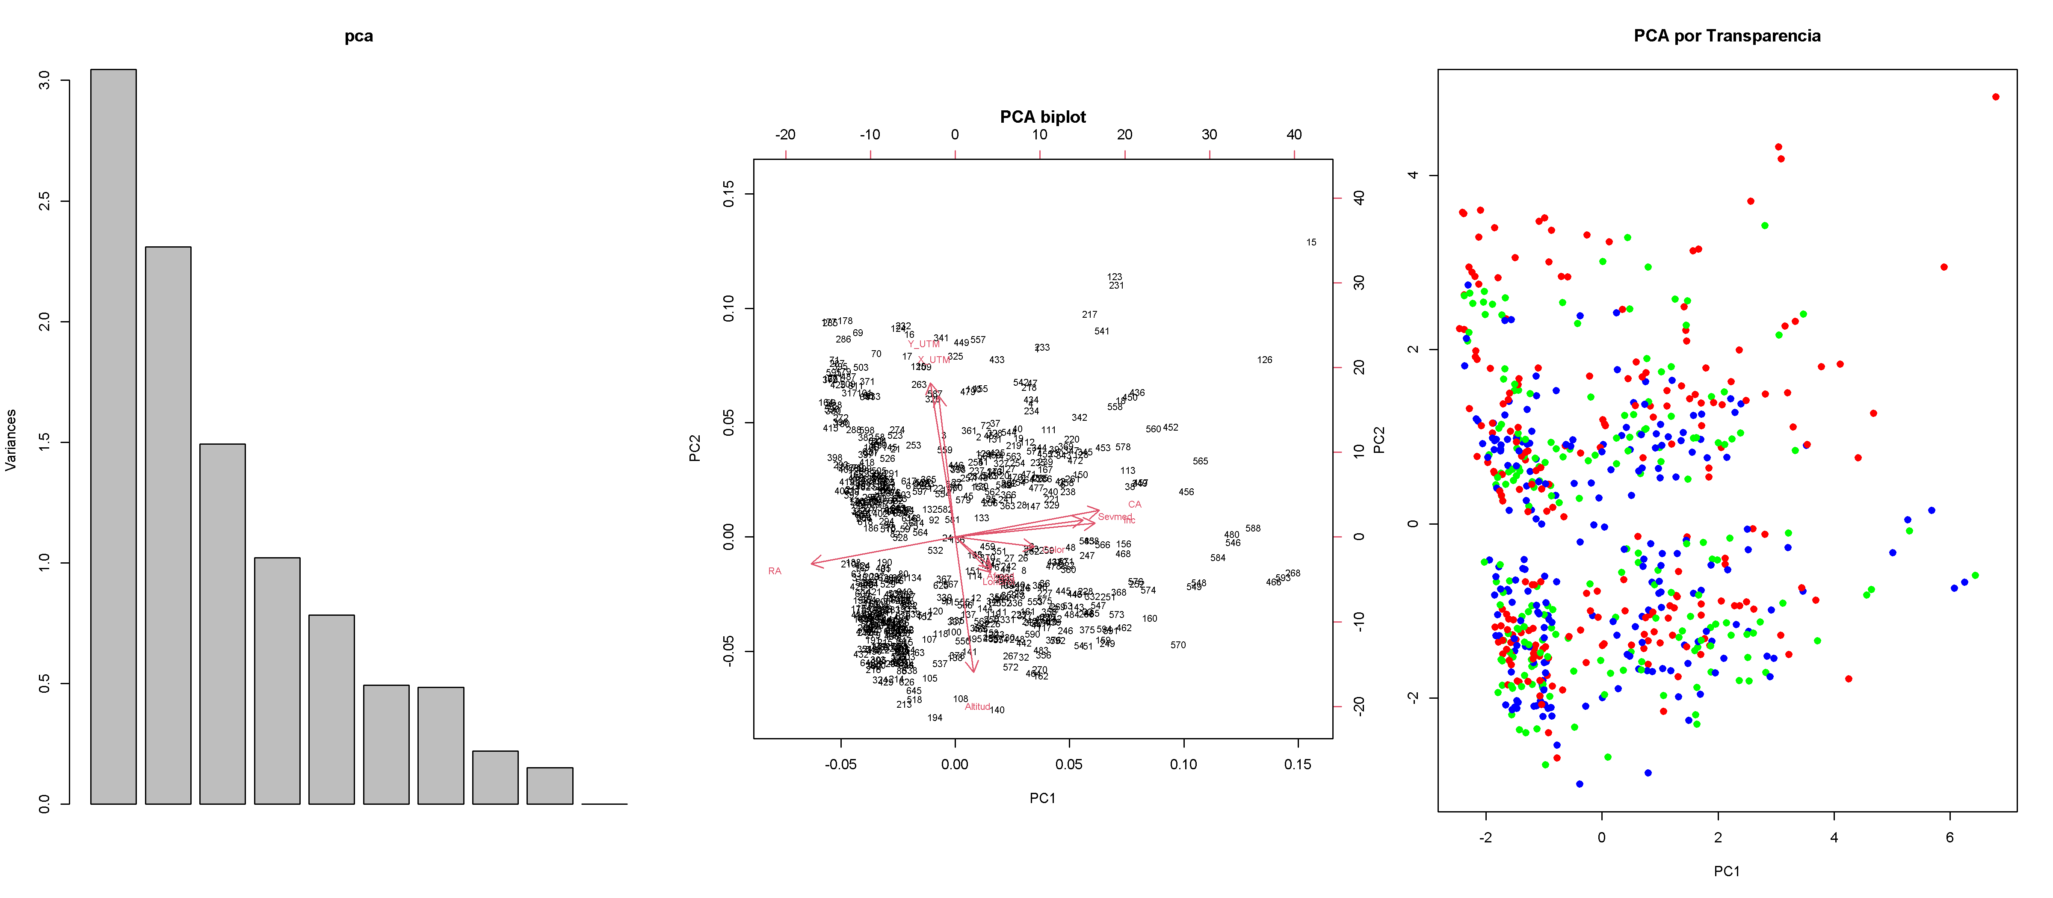

Slide 8
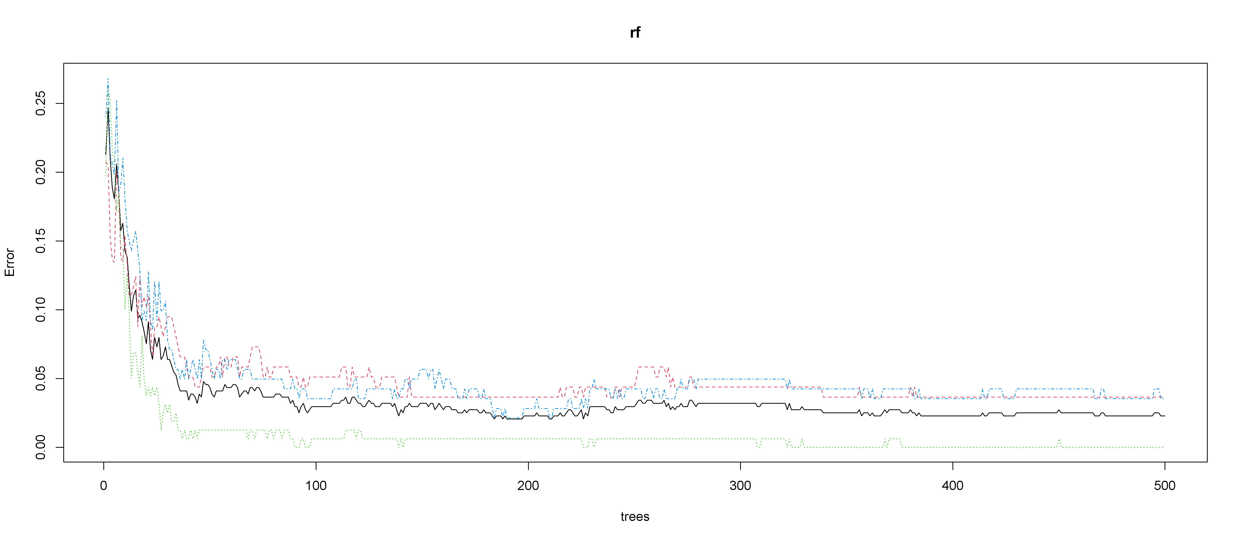
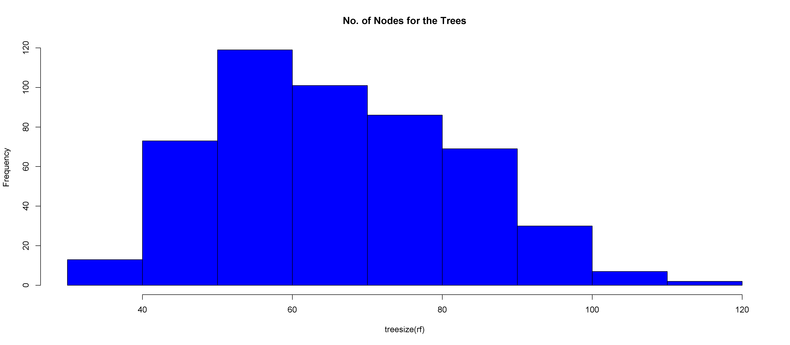
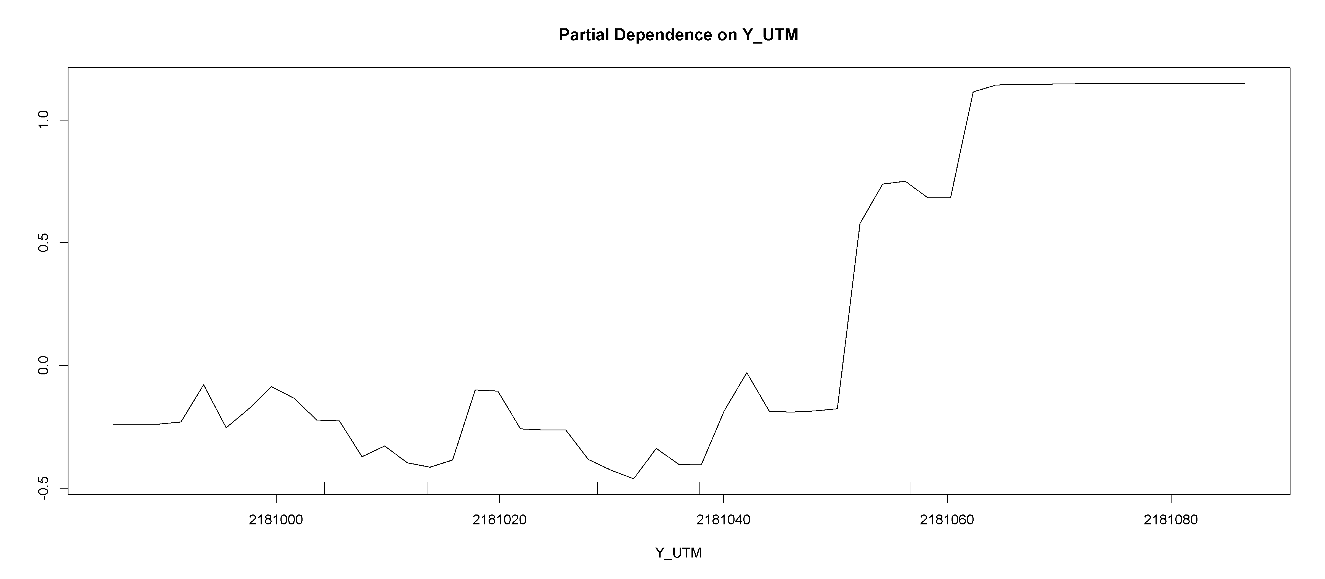
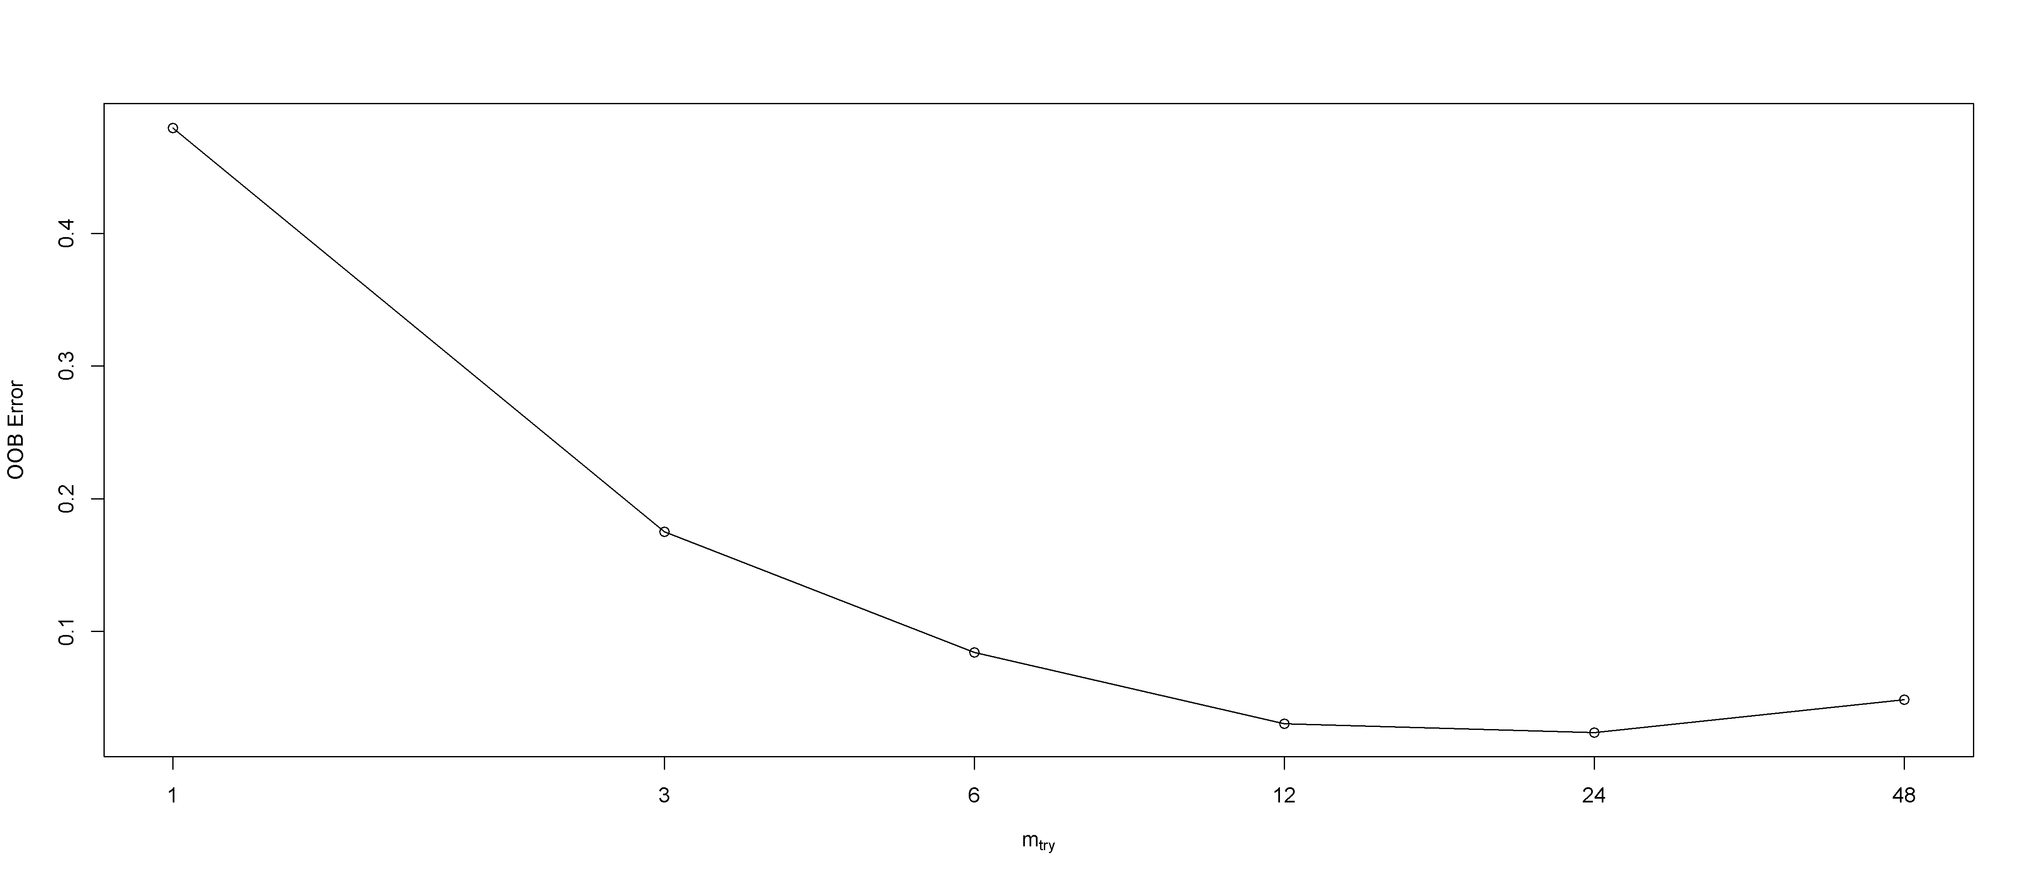
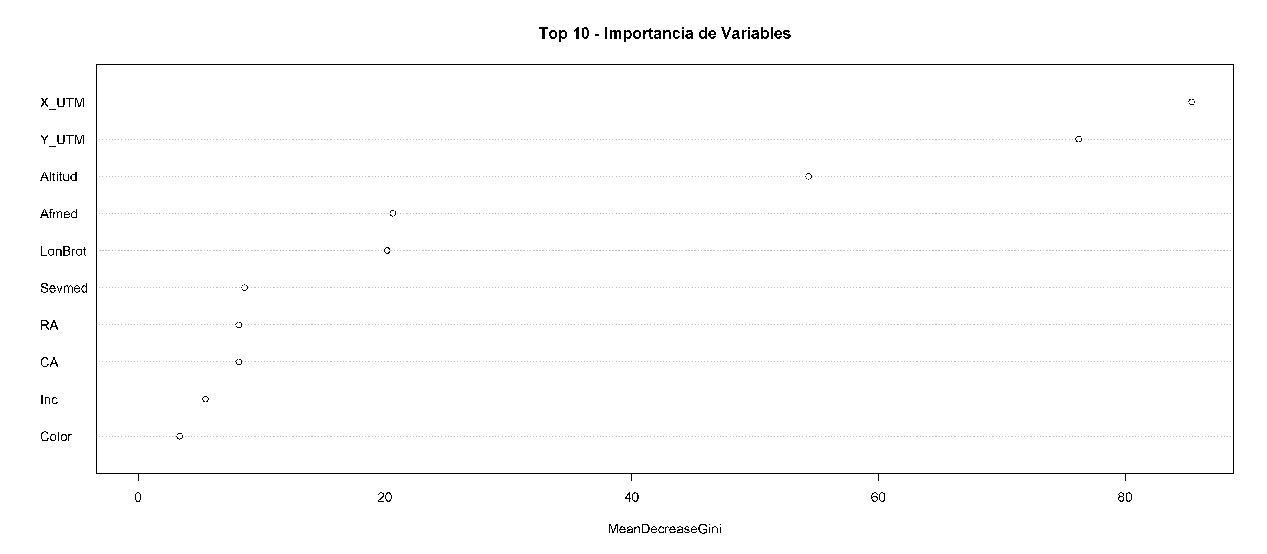
Random Forest

Slide 9
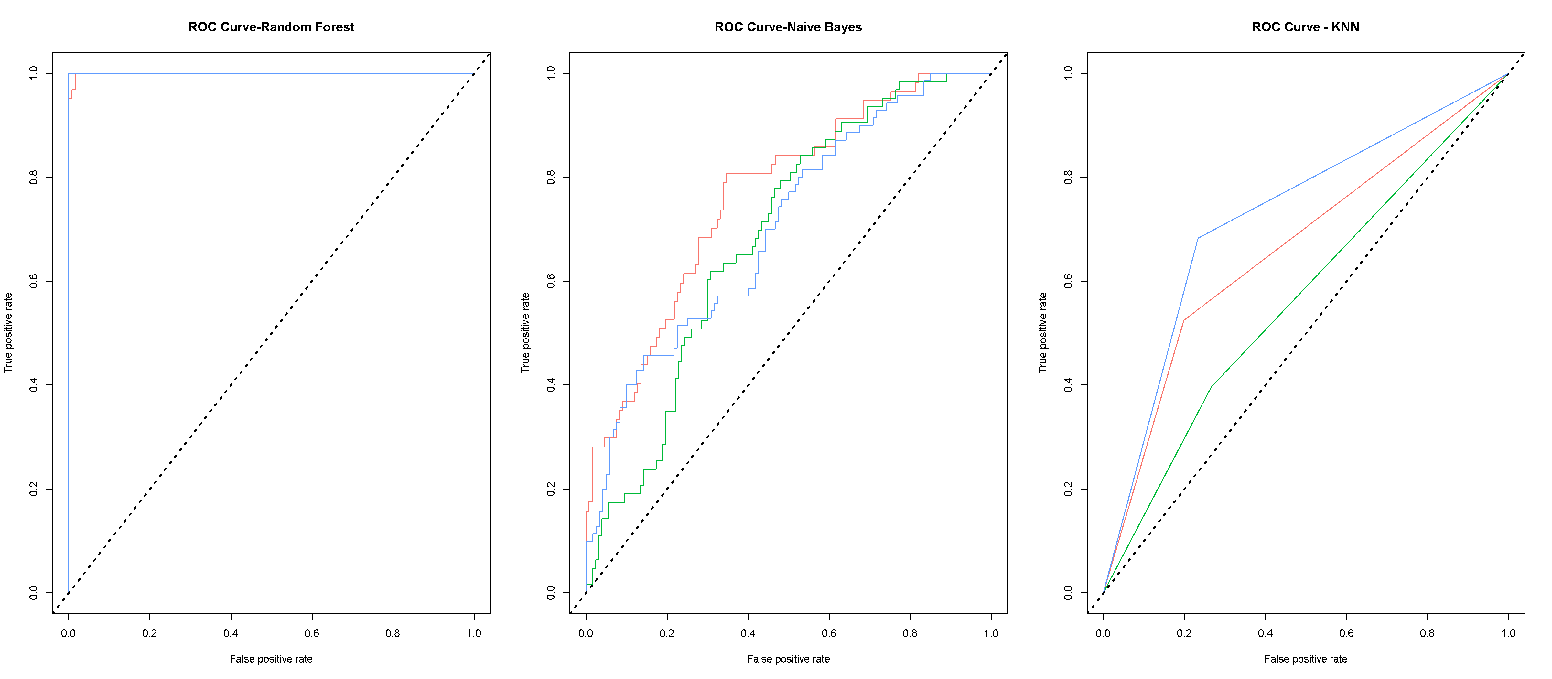
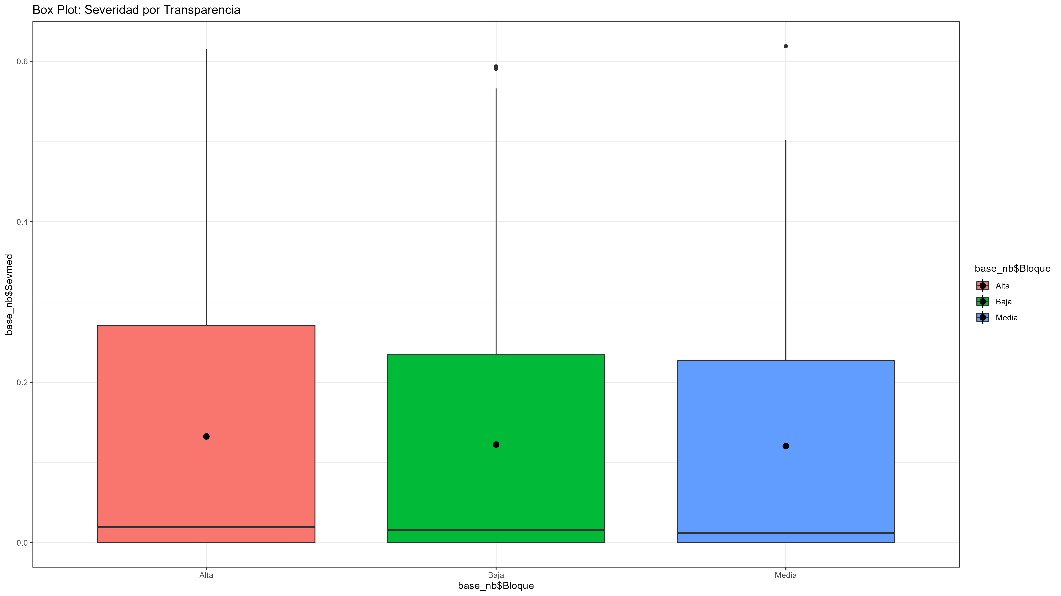
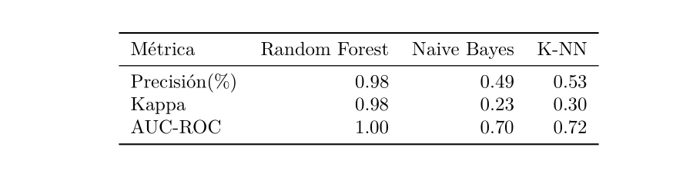
Naive Bayes y K-NN

Slide 10
Gracias por su atención

